Slide 1

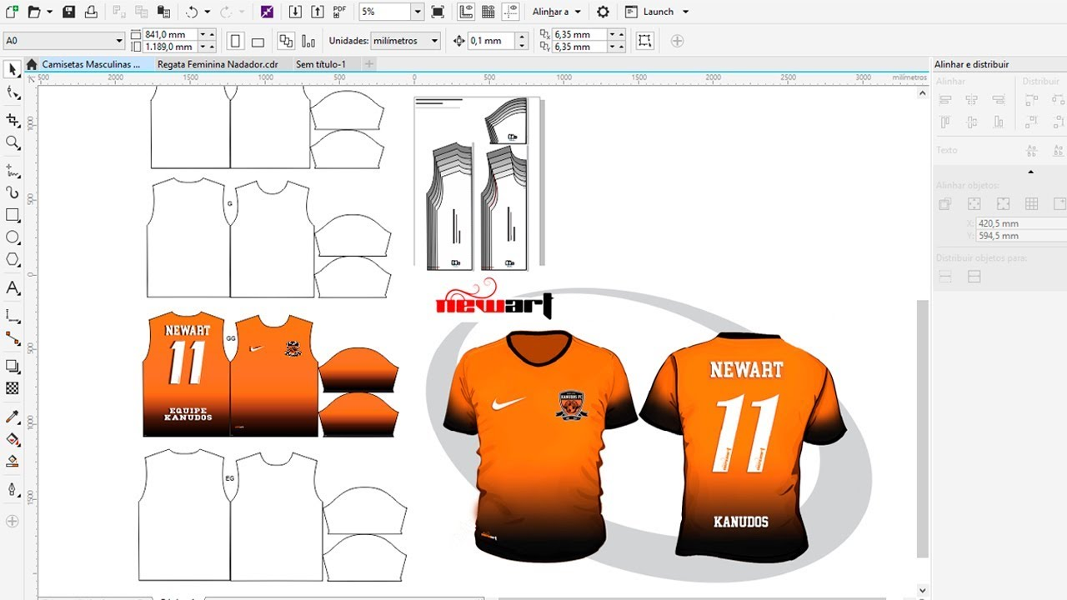
TRƯỜNG CAO ĐẲNG LÝ TỰ TRỌNG TP.HCM
KHOA MAY – THỜI TRANG
GVHD: LAÂM THÒ PHÖÔNG THUØY
LỚP: 20T4 – CNM1

Slide 2

NỘI DUNG TỔNG QUÁT VÀ PHÂN BỔ THỜI GIAN
30 TIẾT

Slide 3
Stt | Tên các bài, chương mục trong môn học | Tổng số | Lý thuyết | Kiểm tra
1 | Chương 1: Tổng quan về CORELDRAW | 2 | 2
2 | Chương 2: Vẽ đối tượng hình dạng đóng | 3 | 3
3 | Chương 3: Vẽ đối tượng là đường nét | 3 | 3
4 | Chương 4: Các công cụ biến đổi | 4 | 4
5 | Chương 5: Ứng dụng coreldraw thiết kế hình vẽ mô tả phẳng | 3 | 2 | 1
6 | Chương 6: Quản lý đối tượng | 2 | 2
7 | Chương 7: Làm việc với văn bản | 2 | 2
8 | Chương 8: Ứng dụng coreldraw thiết kế chi tiết sản phẩm | 2 | 2
9 | Chương 9: Màu sắc đối tượng và đường viền | 2 | 2
10 | Chương 10: Các hiệu ứng đặc biệt | 2 | 2
11 | Chương 11: Ứng dụng coreldraw phủ trang phục lên phom người mẫu | 5 | 4 | 1
Tổng cộng |  | 30 | 28 | 2

Slide 4


KIỂM TRA BÀI
Câu hỏi 1:
Sinh viên trình bày thao tác công cụ vẽ tự do?
Notes:
4

Slide 5
Câu hỏi 1:
Sinh viên trình bày thao tác công cụ vẽ tự do?
- Vẽ đường cong (curve):
Click chuột trái và kéo theo hướng cần vẽ.
- Vẽ đường thẳng (line):
Click chuột trái tại điểm đầu tiên.
Click chuột trái tại điểm thứ hai.
Thao tác

Slide 6
KIỂM TRA BÀI
Câu hỏi 2:
Sinh viên nêu đặc điểm của công cụ vẽ chỉnh tiếp tuyến?
Notes:
6

Slide 7
Câu hỏi 2:
Sinh viên nêu đặc điểm của công cụ vẽ chỉnh tiếp tuyến?
Vẽ kết hợp phím CTRL: đường thẳng sẽ có hướng xác định với bội số góc 15 độ
Có thể vẽ các đường thẳng liên tục (polyline) bằng cách click nhiều điểm (nodes) khác nhau.
Có thể vẽ nhiều đường thẳng một lúc (đường thẳng trước vẫn được chọn).
Có thể vẽ đường cong kín hoặc đa giác bất kỳ bằng cách chọn điểm cuối của đối tượng là điểm đầu của nó (khi xuất hiện mũi tên đóng).

Slide 8
CHƯƠNG 4
CÁC CÔNG CỤ
BIẾN ĐỔI
(4Tiết)

Slide 9

MỤC TIÊU BÀI HỌC
KIẾN THỨC
- Học sinh liệt kê được các công cụ làm biến đổi đối tượng.
- Học sinh trình bày được đặc điểm và tính năng của các công cụ làm biến đổi đối tượng.

Slide 10
MỤC TIÊU BÀI HỌC
KỸ NĂNG
Học sinh có khả năng:
- Làm biến đổi hình dáng của đối tượng góc nhằm tạo ra những đối tượng mới mang tính sáng tạo.

Slide 11
MỤC TIÊU BÀI HỌC
THÁI ĐỘ
- Học sinh có thái độ bảo vệ và giữ gìn máy móc.
- Học sinh tích cực tham gia vào giờ giảng.

Slide 12
Nội dung chương
2.1 Công cụ chọn
2.4 Công cụ xóa
2.5 Công cụ tạo lồi lõm
2.2 Công cụ hiệu chỉnh
2.3 Công cụ cắt
2.6 Công cụ tạo răng cưa

Slide 13
CHƯƠNG 4
CÁC CÔNG CỤ BIẾN ĐỔI
2.1 Công cụ chọn
PICK TOOL

Slide 14
2.1 Công cụ chọn
Chọn lệnh
Công dụng
Đặc điểm

Slide 15
2.1 Công cụ chọn
Chọn lệnh
Toolbox → Pick tool … con trỏ có dạng


Slide 16
2.1 Công cụ chọn
Thao tác lệnh (chọn lệnh, trình đơn, đặc tính …).
Chọn đối tượng.
Biến đổi đối tượng
Công dụng

Slide 17
Đặc điểm
Khi chọn lệnh hoặc đối tượng thì thanh đặc tính biến đổi tương ứng với lệnh và đối tượng đó.

Slide 18
CHƯƠNG 4
CÁC CÔNG CỤ BIẾN ĐỔI
2.2 Công cụ hiệu chỉnh
SHAPE TOOL

Slide 19
2.2 Công cụ hiệu chỉnh
Chọn lệnh
Thao tác
Ghi chú
Đặc tính

Slide 20

Chọn lệnh
Toolbox → shape tool … con trỏ có dạng

Slide 21
Thao tác
Chọn các node của đối tượng.
Kéo rê, thay đổi hoặc nhập thông số trên thanh đặc tính (property bar).

Slide 22
Ghi chú
Công cụ chỉ cho phép hiệu chỉnh về biến dạng đối tượng (đường nét), nó không thực thi được các lệnh: di chuyển, xoay, xô nghiêng … đối tượng.

Slide 23
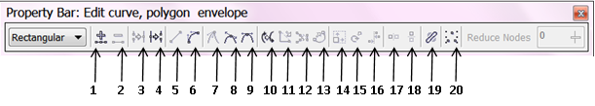
Đặc tính
(1) Add nodes: Thêm node trên phân đoạn (hoặc click đúp vào nơi cần thêm node).
(2) Delete nodes: Xóa bỏ node đang chọn (hoặc click đúp vào nơi cần xóa node).
(3) Joint two nodes: Nối 2 node đang chọn thành 1 node (có thể dịch chuyển 2 node lại với nhau).
(4) Break curve: Tách 1 node thành 2 node (2 node vẫn cùng đối tượng).

Slide 24
Đặc tính
(5) Convert curve to line: Biến đổi đường cong thành đường thẳng.
(6) Convert line to curve: Biến đổi đường thẳng thành đường cong.
(7) Make node a cusp: Tạo 2 phân đoạn độc lập (không tiếp tuyến).
(8) Make node smooth: : Tạo 2 phân đoạn trơn ở node (tiếp tuyến không đều).

Slide 25
Đặc tính
(9) Make node symmetrical: Tạo 2 phân đoạn trơn ở node (tiếp tuyến đối xứng).
(10) Reserve curve direction: Đảo chiều (đầu, cuối) phân đoạn.
(11) Extend curve to close: Nối 2 nodes bằng 1 đường thẳng.
(12) Extract subpath: Tách 2 phân đoạn sau khi đã được Break curve thành 2 đối tượng độc lập.

Slide 26
Đặc tính
(13) Auto – close: Tự động đóng kín (tạo đối tượng đóng).
(14) Stretch anh scale nodes: Cho phép dùng thao tác kéo 2 phân đoạn theo tỷ lệ đồng dạng.
(15) Rotate anh skew nodes: Cho phép quay, xô nghiêng hai phân đoạn tại một tâm xác định.
(16) Align nodes: Bố trí các node thẳng hàng với nhau.

Slide 27
Đặc tính
(17) Reflect nodes horizontally: Đối xứng điểm theo phương dọc.
(18) Reflect nodes vertically: Đối xứng điểm theo phương ngang.
(19) Elastic mode: Tạo cách thức đàn hồi.
(20) Select all nodes: Lựa chọn tất cả các điểm.

Slide 28
CHƯƠNG 4
CÁC CÔNG CỤ BIẾN ĐỔI
2.3 Công cụ cắt
KNIFE TOOL

Slide 29
2.3 Công cụ cắt
Công dụng
Thao tác
Đặc điểm
Thanh đặc tính

Slide 30
2.3 Công cụ cắt
Công dụng
Cắt đối tượng thành 2 phần

Slide 31
2.3 Công cụ cắt
Thao tác
Bước 1
Toolbox → Knife tool
Bước 2
Đưa trỏ chuột vào điểm cần cắt đầu tiên
Bước 3
Kéo rê chuột tạo vết cắt

Slide 32
2.3 Công cụ cắt
Đặc điểm
Cắt được cả 2 loại đối tượng (phần đóng tạo bởi sau khi cắt của đối tượng mở sẽ biến mất).
Hai đối tượng tạo ra sau khi cắt sẽ độc lập với nhau.

Slide 33
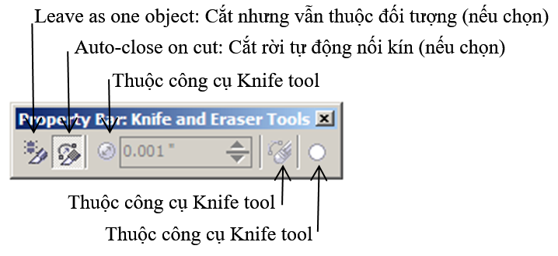
2.3 Công cụ cắt
Thanh đặc tính

Slide 34


Slide 35

GIÁO VIÊN THỰC HIỆN THAO TÁC TRÊN GIAO DIỆN CORELDRAW

Slide 37

CÂU HỎI VỀ NHÀ
Cho trước các đối tượng có hình dạng sau:
  Chữ nhật.
  Hình ellipse, hình tròn.
  Hình xoắn ốc.
  Hình đa giác, hình sao.
  Hình giấy kẻ ô.
Học sinh tiến hành:
  Làm thay đổi hình dạng của các đối tượng cho trên.
  Cắt đối tượng.

